Slide 1

第21组漫画阅读器项目开发报告
2024-10-29

Slide 2


引言
市场分析与用户需求
项目开发过程
总结
目录

Slide 3

01
引言

Slide 4

项目背景与灵感来源
漫画市场现状
01
随着网络普及发展，漫画已成为人们重要的娱乐方式之一。
读者需求
02
读者对漫画阅读体验的要求越来越高，不仅需要基础的阅读功能，还需要社群功能供读者交流。
灵感来源
03
结合市场调研和读者反馈，我们发现开发一款优秀的漫画阅读器具有很大潜力。

Slide 5
02
市场分析与用户需求

Slide 6

开发漫画阅读器的意义
提升用户体验
通过优化阅读界面和交互设计，提高用户阅读漫画的舒适度和便捷性。
搭建信息平台
汇聚各类漫画信息，满足用户多样化的阅读需求。
拓展漫画市场
通过开发漫画阅读器，吸引更多用户关注漫画作品，推动漫画市场的繁荣发展。

Slide 7

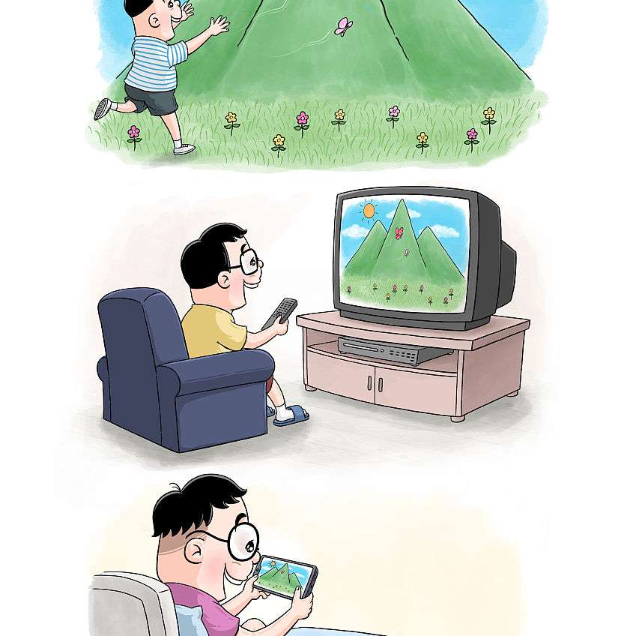
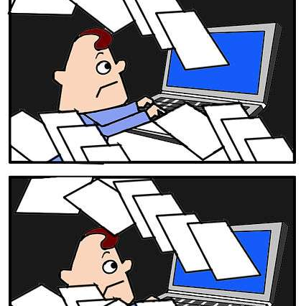
良好的阅读体验
舒适的阅读界面
良好的社群模式
严谨的管理系统
采用简洁、清新的界面设计，降低用户阅读时的视觉疲劳。
支持留言、评论等功能，在阅读之余与同好交流。
有管理员和用户的管理系统，对公告、漫画上线、用户数据进行管理。

Slide 8
03
项目开发过程

Slide 9

技术栈
前端：
Vue
后端
spring、springmvc、mybatis

Slide 10

首页推荐和分类
推荐算法实现
01
基于用户历史阅读记录和偏好，进行个性化推荐。
分类浏览功能
02
实现漫画的多维度分类，便于用户浏览和选择。
热门漫画展示
03
根据阅读量、评分等数据，展示当前热门漫画。

Slide 11


收藏功能与阅读界面开发
阅读界面设计
阅读进度保存
优化阅读界面布局，提供舒适的阅读体验。
自动保存用户上次阅读进度，便于下次继续阅读。

Slide 12
完善用户界面
界面美化与优化
对界面进行美化设计，提升用户体验。
交互设计改进
优化用户操作流程，提高操作便捷性。
用户反馈机制
提供用户反馈渠道，及时收集和处理用户意见。

Slide 13
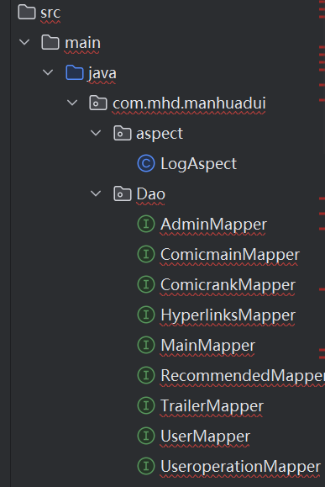

代码规范与审查
代码风格与一致性
命名规范: 方法名和变量名应使用驼峰命名法（Camel Case），如selectByUsername和updateUserpassword。保持一致性有助于提高代码的可读性。
注释: 每个方法都有简单的注释，说明其功能。在方法参数中使用@Param注解可以提高代码的清晰度，尤其是在方法参数名称与SQL语句中的占位符不一致时。
缩进：
使用四个空格作为一个缩进级别，不要使用制表符（Tab）。
缩进应保持一致，以体现代码的结构和层次。
行宽：
每行代码最多不超过79个字符
如果需要换行，可以使用括号、反斜杠（\）或三个双引号（针对多行字符串注释）。

Slide 14
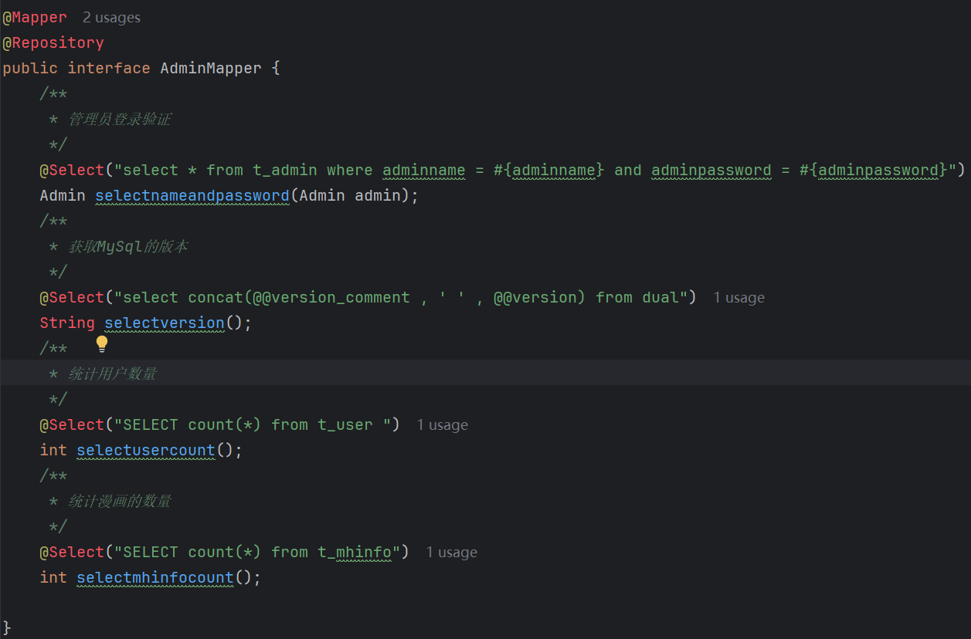
定义了一个接口 AdminMapper，用于与数据库交互，主要涉及管理员的登录，统计相关数量等操作。

Slide 15
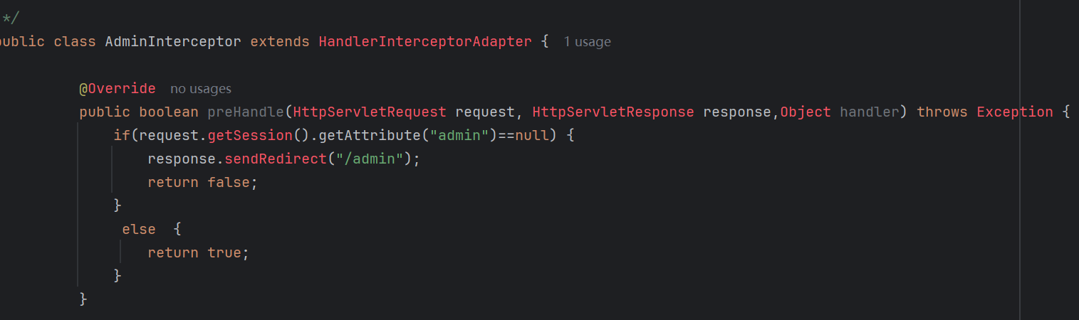
定义了一个拦截器 AdminInterceptor，用于在后台管理系统中进行权限控制。其主要功能是检查用户的会话中是否存在管理员信息，从而决定是否允许访问某些资源。

Slide 16
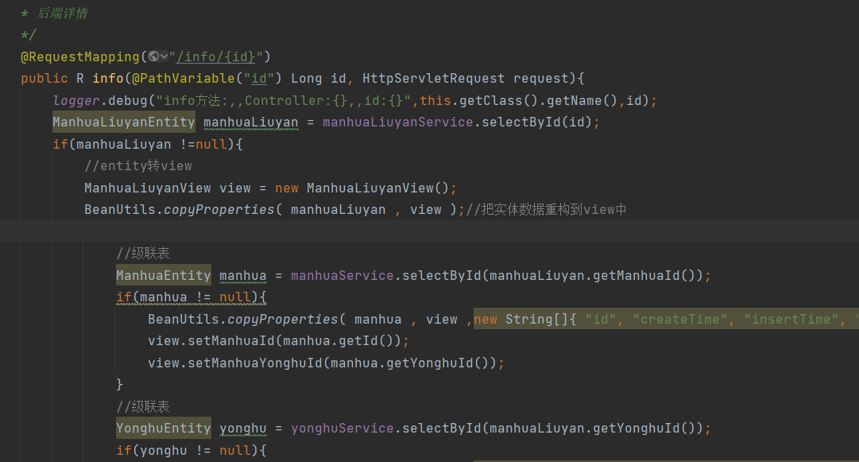
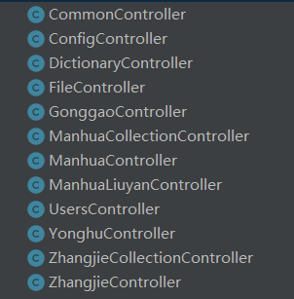
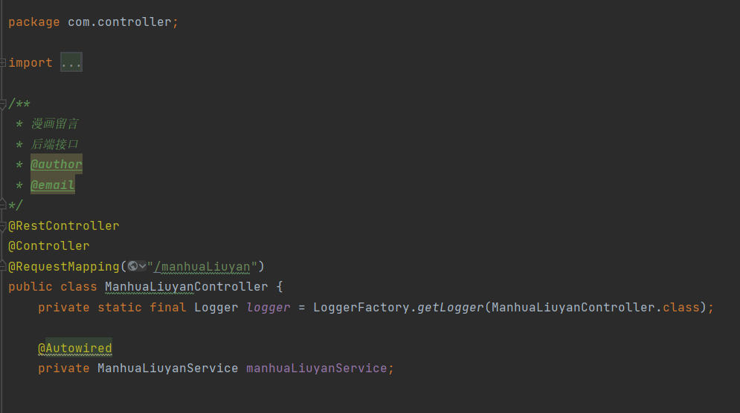
这段代码提供了一个基本的后端接口，用于处理漫画留言的CRUD操作（创建、读取、更新、删除），并包含了文件上传和批量处理的功能。代码需要进一步的优化和完善，以提高其健壮性和可维护性。

Slide 17
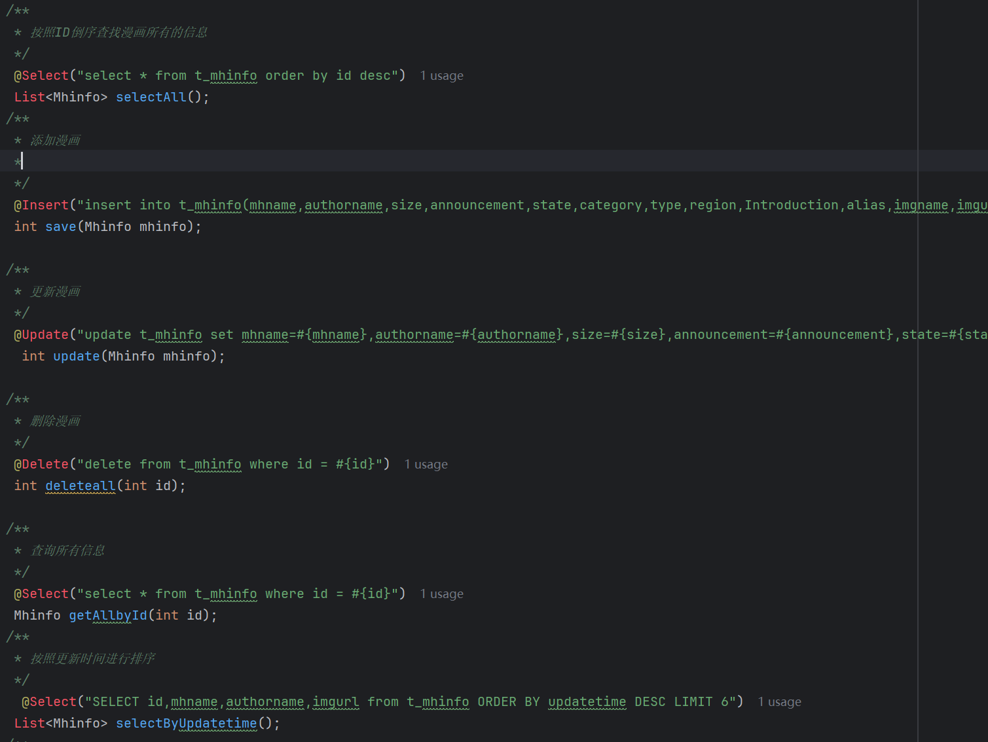
增删改查的基本操作

Slide 18
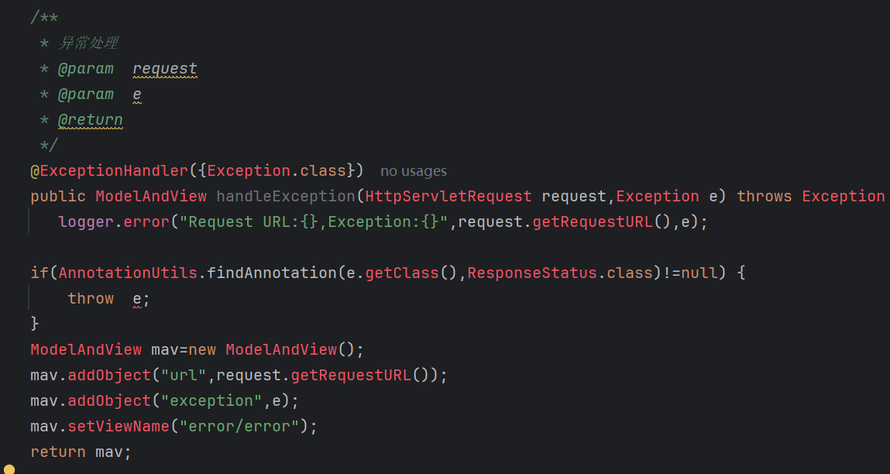
异常处理
这段ControllerExceptionHandler类是一个用于全局异常处理的Spring MVC组件，它使用了@ControllerAdvice注解来定义
记录了发生异常的请求URL和异常详情，有助于问题追踪和调试。
返回ModelAndView对象，允许同时设置模型数据和视图名称。

Slide 19
静态分析:
检查代码是否遵循了团队的编码规范，包括缩进、命名约定等。
业务逻辑：
检查代码是否正确实现了业务逻辑。检查代码逻辑是否清晰，是否有更优的实现方式。
安全性审查:
输入验证：检查是否有适当的输入验证来防止SQL注入等安全问题。
认证和授权：确保代码中的认证和授权机制正确无误。

Slide 20
04
功能

Slide 21
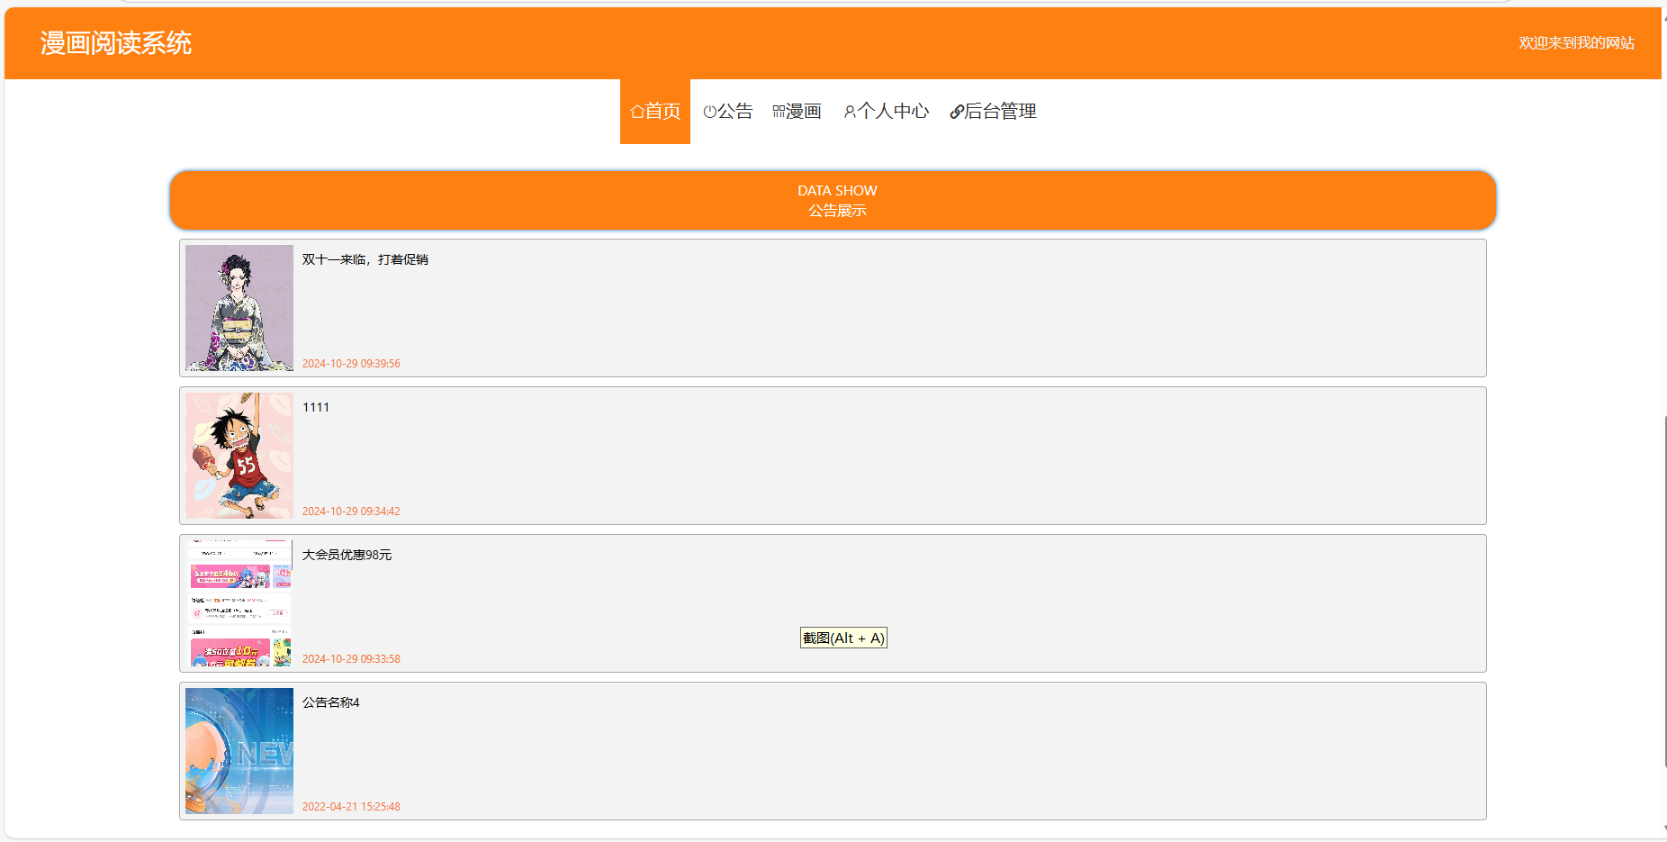
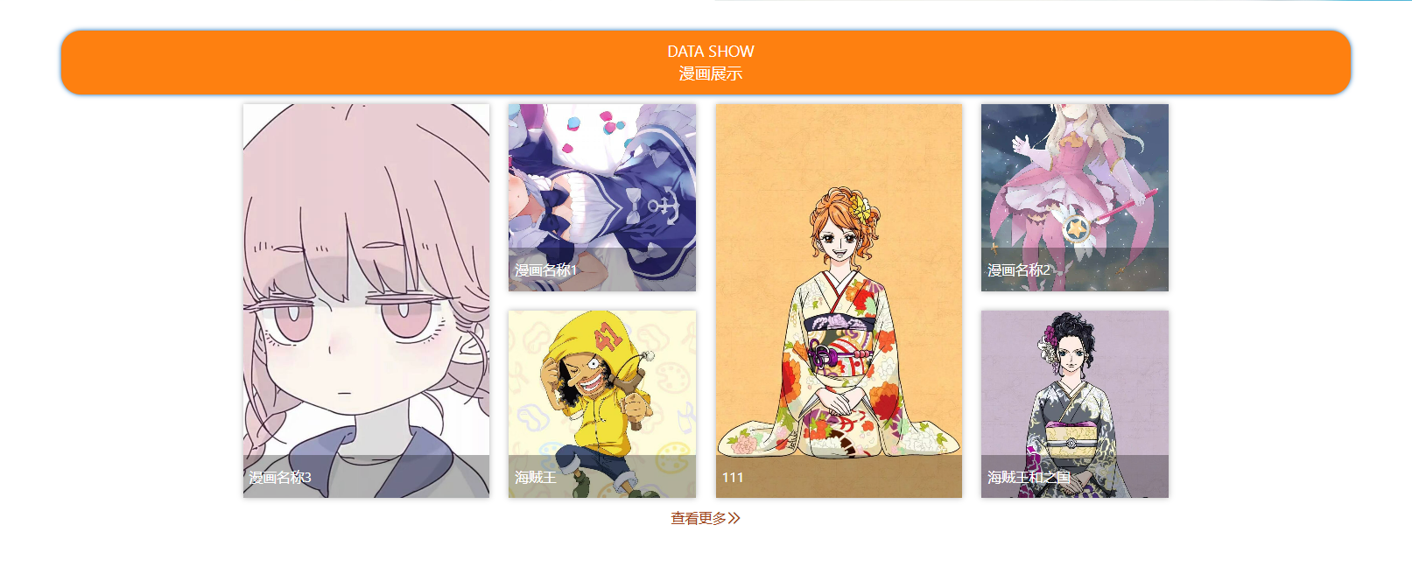
网页

Slide 22
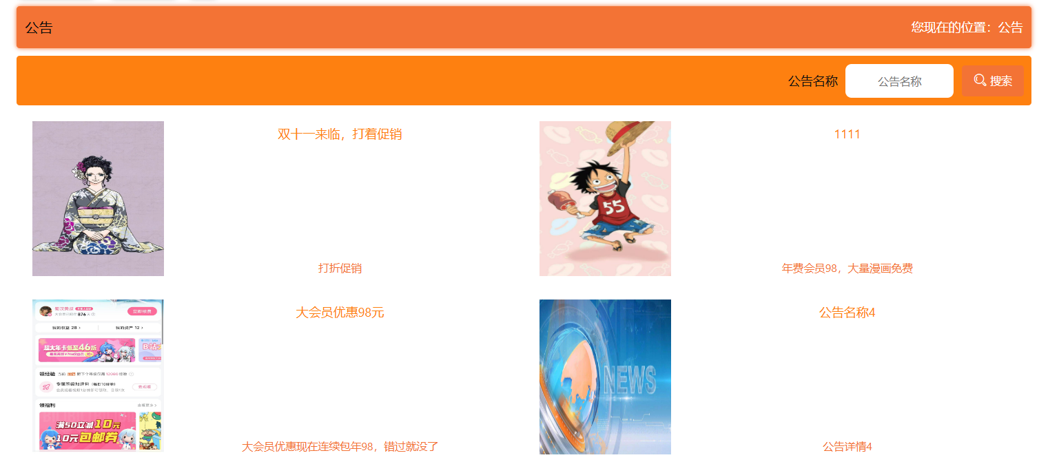
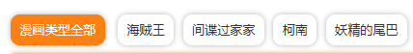
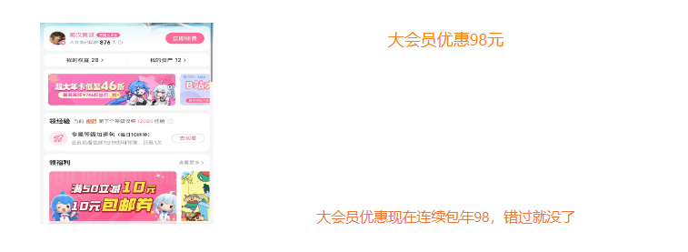
可发布公告

Slide 23
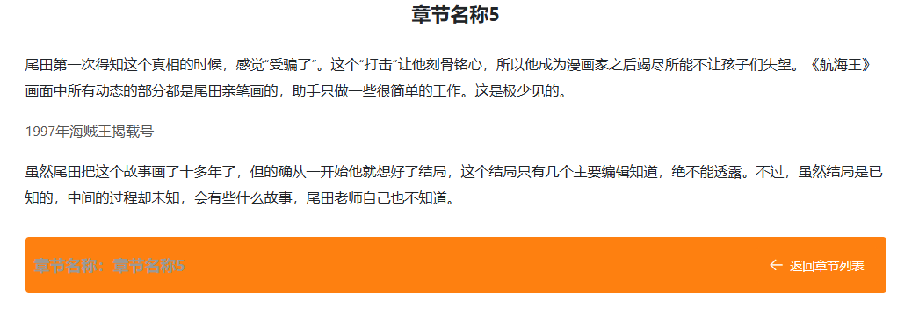
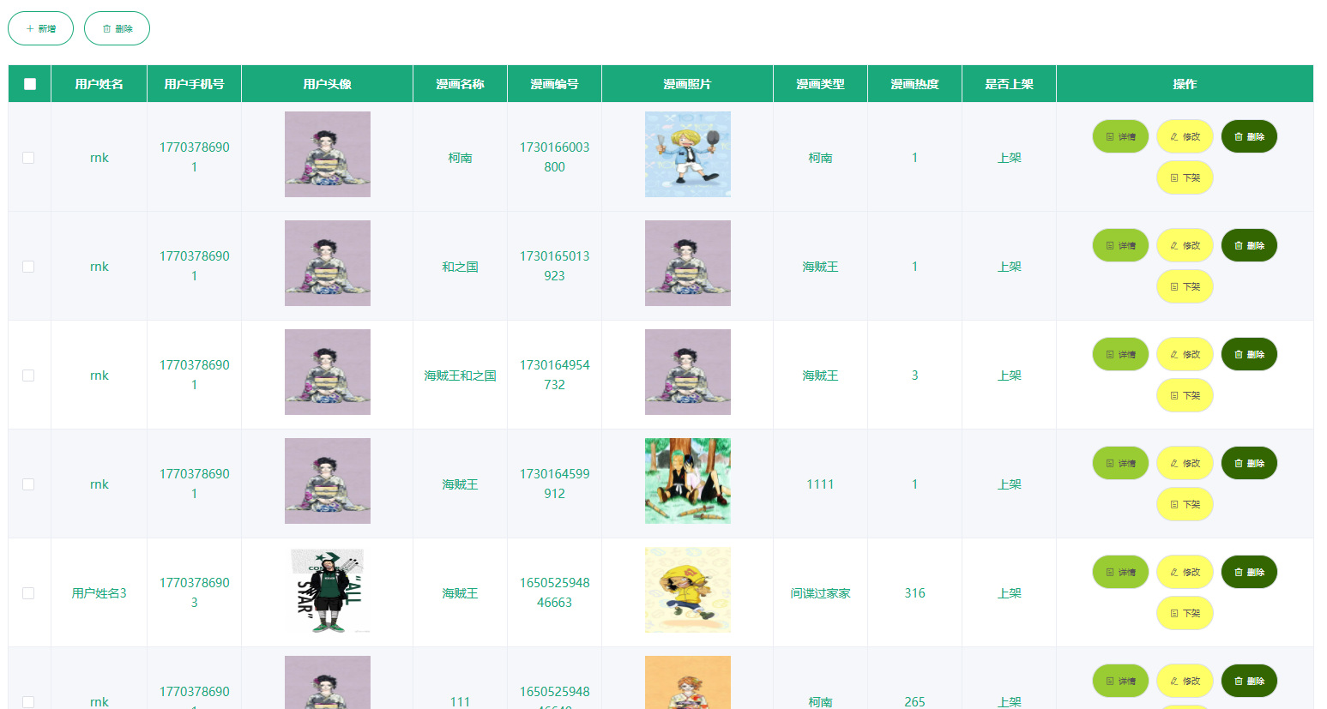

Slide 24
05
总结

Slide 25

技术提升与团队协作
技术提升
在项目开发过程中，我们不断学习和掌握新的技术，包括图像处理、数据交互、界面设计等，从而提高了整个团队的技术水平。
团队协作
项目组成员之间积极沟通、密切协作，共同解决问题，形成了良好的团队氛围。

Slide 26

用户体验与反馈优化
用户体验
我们注重用户体验，通过不断优化界面设计、提高加载速度、增加交互性等方式，让用户能够更加方便、快捷地阅读漫画。
反馈优化
我们积极收集用户反馈，及时修复问题并改进功能，确保用户满意度不断提高。

Slide 27

系统总流程与功能总结
系统总流程
功能总结
本项目从需求分析、设计、开发、测试到上线，经历了完整的软件开发流程，确保了项目的质量和进度。
本项目实现了漫画阅读器的基本功能，包括漫画浏览、搜索、分类、收藏、评论等，同时还增加了一些特色功能，如夜间模式、离线下载等，满足了用户的多样化需求。

Slide 28

THANKS
感谢观看

